Slide 1
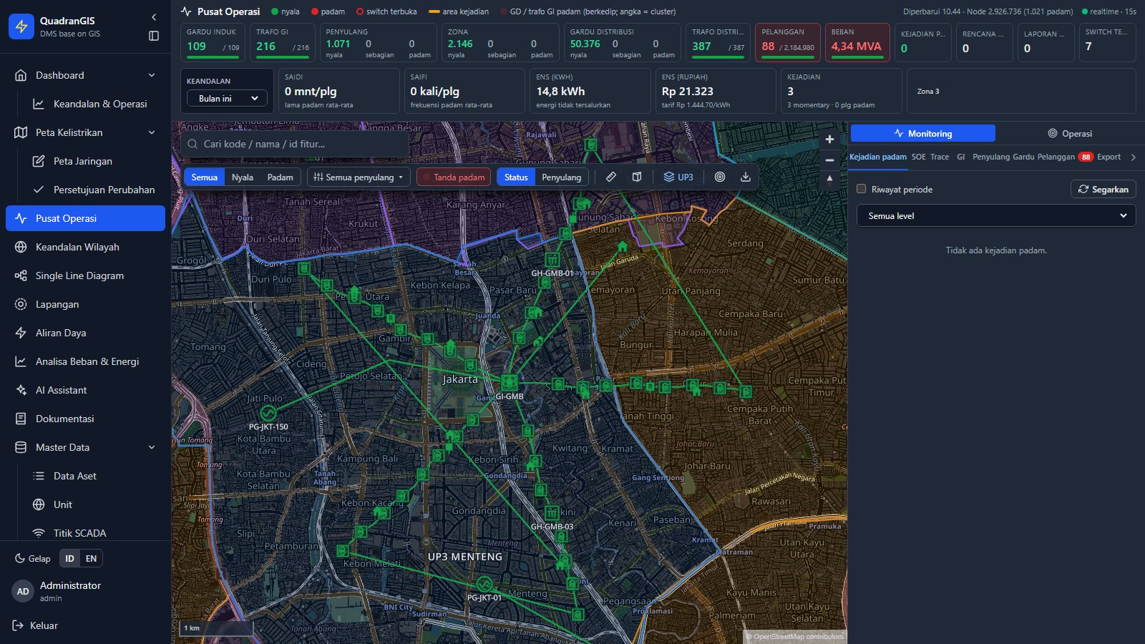
QuadranGIS
GIS JARINGAN DISTRIBUSI LISTRIK
Satu platform untuk aset, operasi, keandalan, serta beban dan energi jaringan, dari gardu induk sampai pelanggan.
Realtime
SLD otomatis
SAIDI · SAIFI · ENS
Beban, energi & susut
Versi ponsel
Notes:
Pembuka. QuadranGIS adalah aplikasi GIS jaringan distribusi listrik berbasis web: satu sumber data untuk membangun aset, memantau nyala/padam secara realtime, mengoperasikan jaringan, mengukur keandalan, serta menganalisis beban, energi, dan susut dari data SCADA/AMR.

Slide 2




Tantangan pengelolaan jaringan distribusi
LATAR BELAKANG
Data aset tersebar
Padam lambat diketahui
Peta, spreadsheet, dan gambar kerja tidak saling terhubung; topologi sulit dipercaya.
Lokasi dan jumlah pelanggan terdampak baru jelas setelah laporan masuk.
Keandalan dihitung manual
Diagram cepat usang
SAIDI, SAIFI, dan ENS direkap belakangan dan rawan selisih.
Single line diagram digambar ulang setiap kali jaringan berubah.
QuadranGIS · 02
Notes:
Empat masalah yang sering ditemui unit distribusi: data aset tidak terhubung, informasi padam terlambat, rekap keandalan manual, dan SLD yang cepat usang.

Slide 3
Satu sumber data. Semua keputusan jaringan.
SOLUSI
Bangun aset
Pantau realtime
Operasikan aman
Ukur & analisa
Peta Jaringan bertopologi, dengan persetujuan berjenjang
Pusat Operasi, SOE, dan dasbor eksekutif
Manuver, FLISR, dan rencana manuver sesuai izin
Keandalan, beban, energi, dan susut
Notes:
Pesan utama: Peta Jaringan, Pusat Operasi, SLD, aliran daya, data aset, dan analisa beban membaca data dan graf topologi yang sama, sehingga selalu sinkron.

Slide 4
Cepat pada skala jaringan nyata
KINERJA
2,7 jt
<50 ms
20–60 ms
<0,4 dtk
objek jaringan dalam graf topologi di memori
menghitung wilayah padam setelah manuver
menyusun SLD satu penyulang dari data GIS
mencari di antara 2 juta pelanggan
Semua perubahan tersebar ke seluruh pengguna secara realtime lewat WebSocket, tanpa memuat ulang halaman.
QuadranGIS · 04 · Hasil uji pada data simulasi 102 GI, 1.005 penyulang, 2 juta pelanggan
Notes:
Angka-angka ini hasil pengujian pada basis data simulasi (2,7 juta node, 2 juta pelanggan). Kinerja di lingkungan produksi bergantung pada spesifikasi server.

Slide 5
Sepuluh fitur baru sejak versi September
PEMBARUAN · OKTOBER 2026
Fitur baru | Di mana | Manfaat
Warna per penyulang | Pusat Operasi · Peta Jaringan · SLD | Normal / Aktual, pelimpahan terlihat
Penanda penyulang paralel | Pusat Operasi · Peta Jaringan | Tie tertutup langsung ditandai
Filter penyulang | Pusat Operasi · Peta Jaringan | Tampilkan penyulang pilihan saja
Posisi aktual → normal | Peta Jaringan › tab Normal | Pelimpahan permanen jadi normal
Penanda padam berkedip | Pusat Operasi · Peta Jaringan | GD & trafo GI padam cepat terlihat
Beban padam teralokasi | Pusat Operasi · Keandalan | Beban & ENS dari beban penyulang
Impor GDB bertahap | Administrasi › Impor GDB | Dibandingkan dulu, id objek tetap
Buka/tutup via Kafka | Administrasi › Integrasi Kafka | SCADA/DMS mengoperasikan jaringan
Susut gardu → pelanggan | Analisa Beban & Energi › Susut | kWh tagihan vs energi AMR gardu
AI fokus kelistrikan | AI Assistant | Dibatasi pada topik jaringan
QuadranGIS · 05 · Rincian tiap fitur ada di slide berlabel Baru
Notes:
Ringkasan pembaruan sejak deck versi 27 September 2026. Setiap fitur dijelaskan di slide masing-masing yang berlabel Baru. Menu Map Editor kini bernama Peta Kelistrikan, dan submenu Editor Peta Jaringan kini bernama Peta Jaringan.

Slide 6






Perbaikan yang membuat data lebih tepat
PEMBARUAN · OKTOBER 2026
Arah normal LBS 3 arah
Impor GDB ulang aman
Rekap padam lebih tepat
Disimpan sebagai atribut, tidak lagi diambil dari kondisi saat server dimulai.
Id objek tetap; riwayat manuver, padam, foto, dan titik SCADA tetap tersambung.
Objek rencana, tidak operasi, non aktif, dan bongkar tidak dihitung padam.
Denah gardu GDB terbaca
Menu lebih jelas
Peta tetap ringan
Denah miniatur dari GDB diperbesar ±10 m agar simbol tidak menumpuk.
Peta Kelistrikan › Peta Jaringan; filter dan warna peta tetap terlihat di ponsel.
Penanda padam berkedip dua keadaan, hanya saat tampil di layar.
QuadranGIS · 06
Notes:
Perbaikan penting periode ini. LBS 3 arah: posisi normal tiap arah kini atribut "normal_open_ways", sehingga keanggotaan penyulang normal tidak berubah walau server dimulai ulang saat ada arah yang sedang dimanuver. Impor GDB: dulu impor ulang menghapus lalu memasukkan ulang semua objek sehingga id berubah dan rujukan putus; kini hanya perbedaannya yang diterapkan. Status operasi: gardu rencana, pelanggan tanpa SR (tidak operasi), gardu non aktif dan bongkar dari data GDB tidak lagi muncul sebagai padam.

Slide 7
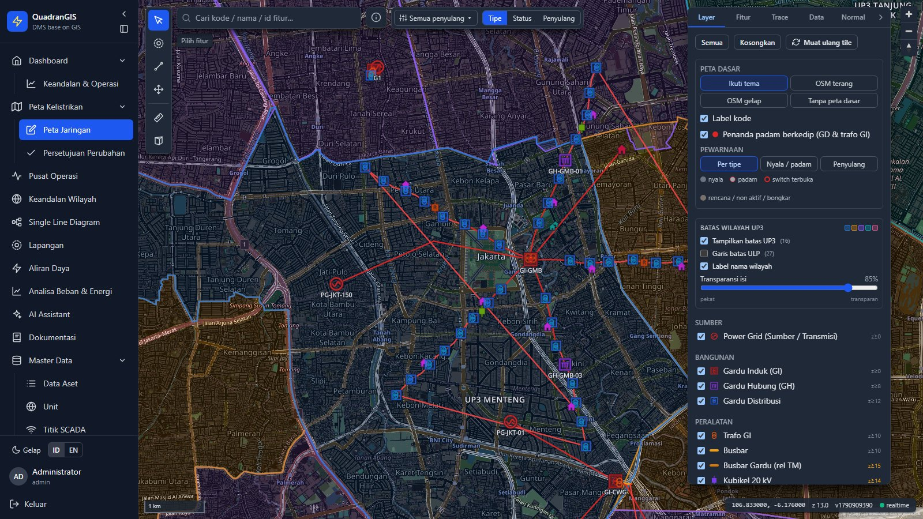
Gambar jaringan, topologi terbentuk sendiri
FITUR · PETA KELISTRIKAN
Topologi otomatis
Ujung garis tersambung, garis dipisah, junction dibuat.
Simbol standar IEC
Trafo, recloser, LBS, NH fuse, rak TR, dengan varian terbuka.
Atribut SSOT & unit
Kode SSOT, kapasitas, penghantar, dan unit pemilik aset.
Lewat persetujuan
Tambah, ubah, hapus disimpan sebagai usulan, lalu dirilis.
QuadranGIS · 07
Notes:
Menu Peta Kelistrikan (dulu Map Editor) berisi dua submenu: Peta Jaringan (dulu Editor Peta Jaringan) dan Persetujuan Perubahan. Di bilah atas ada filter penyulang dan tombol warna peta Tipe | Status | Penyulang. Buka/tutup switch tidak lagi ada di editor; operasi jaringan hanya dilakukan di Pusat Operasi dan SLD agar selalu tercatat sebagai kejadian dan SOE.

Slide 8
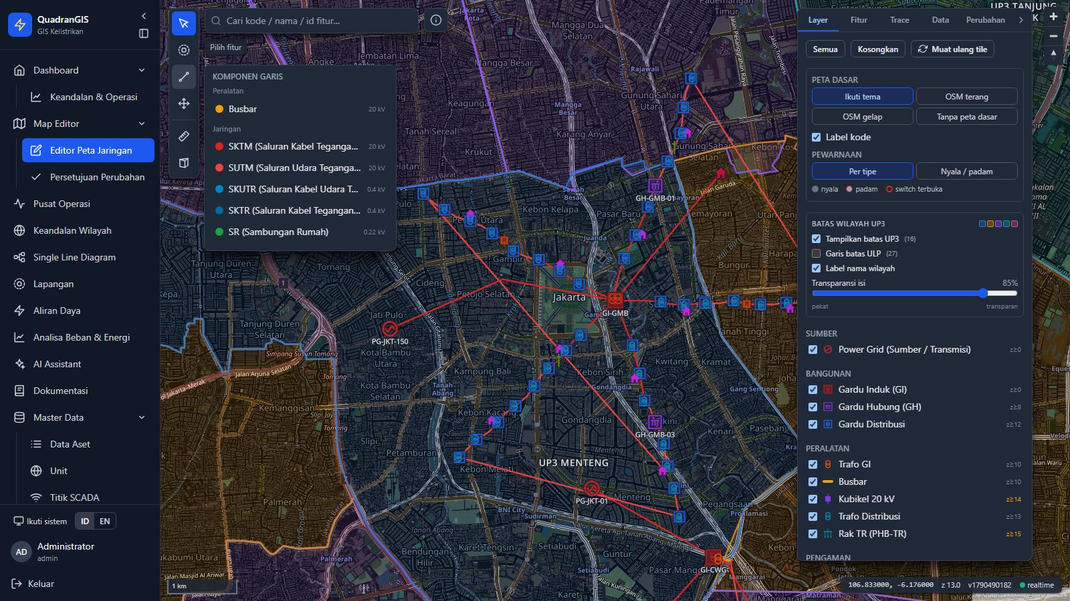
Menambah objek jaringan baru
PENGELOLAAN DATA · MENAMBAH
1
Pilih alat & tipe
Ikon titik atau garis, lalu tipe: SKTM, SKUTR, SR, GD, trafo.
2
Klik di peta
Tiap klik satu vertex; Enter selesai, Backspace mundur, Esc batal.
3
Topologi otomatis
Ujung menempel ke node terdekat; garis dipisah, junction dibuat.
4
Simpan usulan
Kode, nama, atribut SSOT; objek masuk paket perubahan draf.
QuadranGIS · 08 · Hak akses: gis.edit
Notes:
Objek baru tampil oranye di peta sebagai usulan dan belum mengubah jaringan aktif. Setelah paket disetujui supervisor dan dirilis manajer, graf topologi dan status nyala/padam diperbarui dan objek tampil di layar semua pengguna.

Slide 9
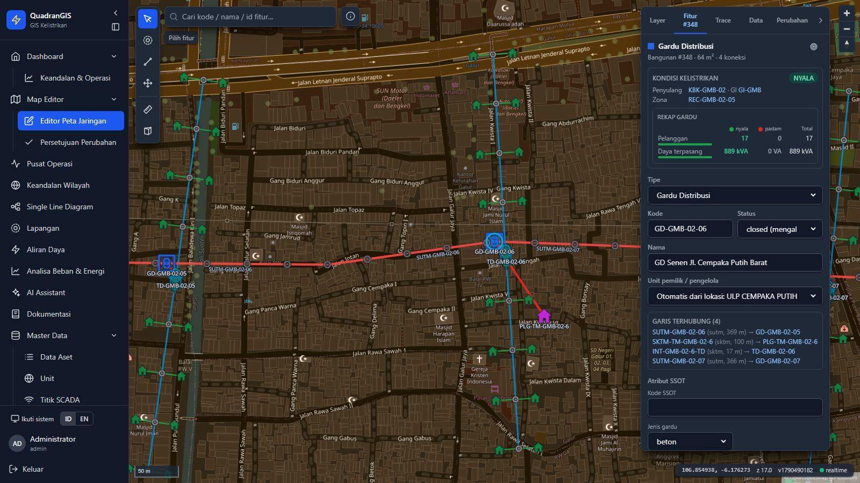
Mengubah atribut dan geometri
PENGELOLAAN DATA · MENGEDIT
1
Pilih objek
Klik di peta, atau cari kode, nama, id, atau kode SSOT.
2
Ubah atribut & unit
Kode, nama, SSOT, unit pemilik, lalu Simpan usulan.
3
Ubah geometri
Pindahkan, Edit vertex, Gambar ulang, atau Pisah garis.
4
Ditinjau lalu dirilis
Usulan tampil biru di peta sampai paket dirilis.
QuadranGIS · 09 · Hak akses: gis.edit
Notes:
Unit pemilik kosong berarti ditetapkan otomatis dari lokasi. Status nyala/padam tidak diubah lewat formulir, tetapi lewat operasi buka/tutup di Pusat Operasi atau SLD agar tercatat sebagai kejadian dan SOE.

Slide 10
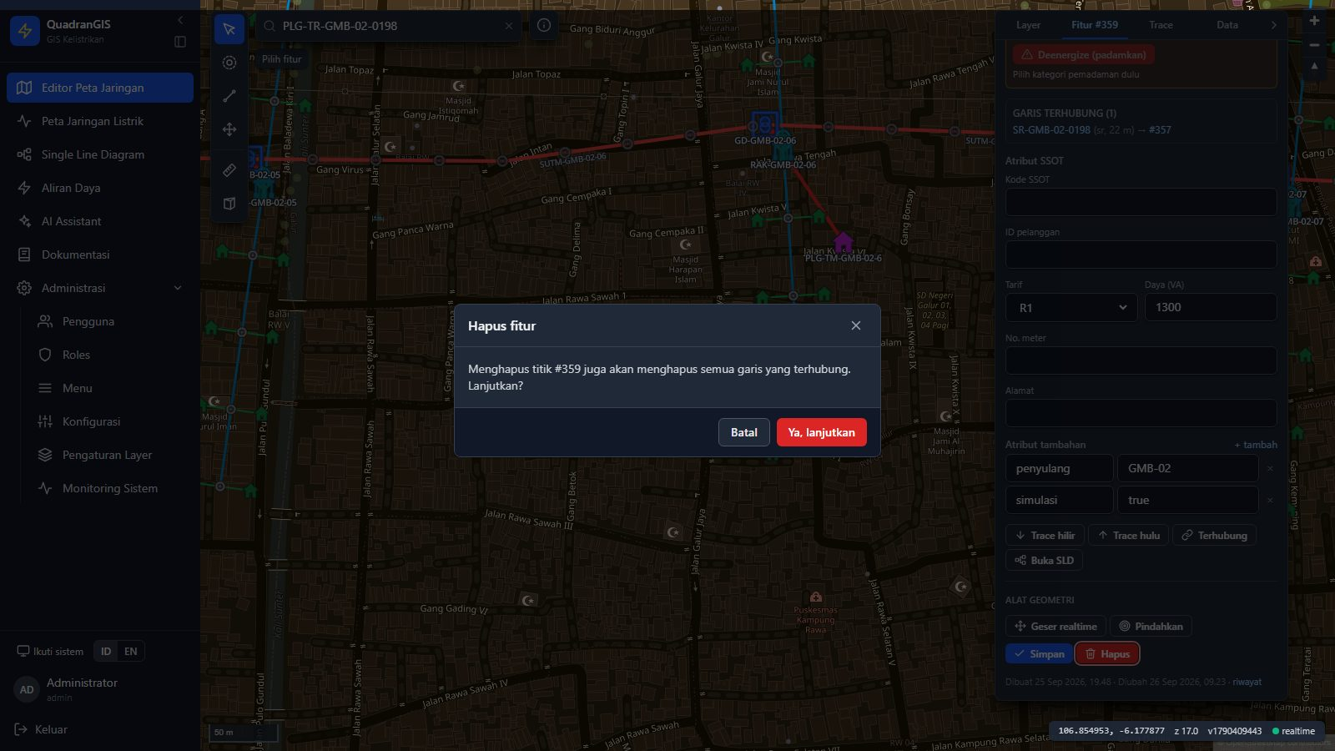
Menghapus objek dengan aman
PENGELOLAAN DATA · MENGHAPUS
1
Pilih lalu Hapus
Tombol Hapus ada di bagian bawah panel Fitur.
2
Konfirmasi dampak
Menghapus titik ikut menghapus garis yang terhubung.
3
Usulan hapus
Objek ditandai merah; baru terhapus saat paket dirilis.
4
Topologi dibersihkan
Junction yatim dihapus; nyala/padam dihitung ulang.
QuadranGIS · 10 · Hak akses: gis.edit
Notes:
Penghapusan selalu melalui dialog konfirmasi dan menjadi usulan di paket perubahan. Saat dirilis, junction yang tidak lagi terhubung dibersihkan otomatis dan pelanggan di hilir dihitung ulang. Siapa yang mengusulkan, menyetujui, dan merilis tercatat di jejak audit.

Slide 11
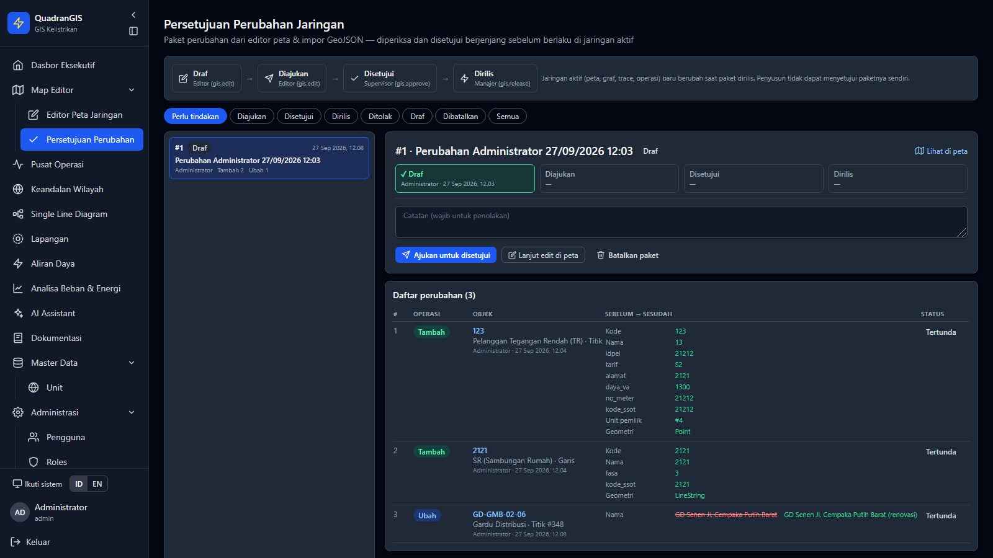
Setiap perubahan ditinjau sebelum berlaku
PENGELOLAAN DATA · PERSETUJUAN
1
Draf
Editor mengumpulkan perubahan dalam satu paket.
2
Diajukan
Paket diajukan dengan catatan; jaringan aktif belum berubah.
3
Disetujui
Supervisor memeriksa sebelum → sesudah; tolak wajib beralasan.
4
Dirilis
Manajer menerapkan ke jaringan aktif; konflik dicek lebih dulu.
QuadranGIS · 11 · Hak akses: gis.edit · gis.approve · gis.release
Notes:
Penyusun tidak boleh menyetujui paketnya sendiri. Satu objek hanya boleh diusulkan di satu paket terbuka; bila objek berubah setelah diusulkan, rilis ditolak sampai item disinkronkan. Setiap langkah beserta pelaku dan waktunya tercatat di jejak audit.

Slide 12
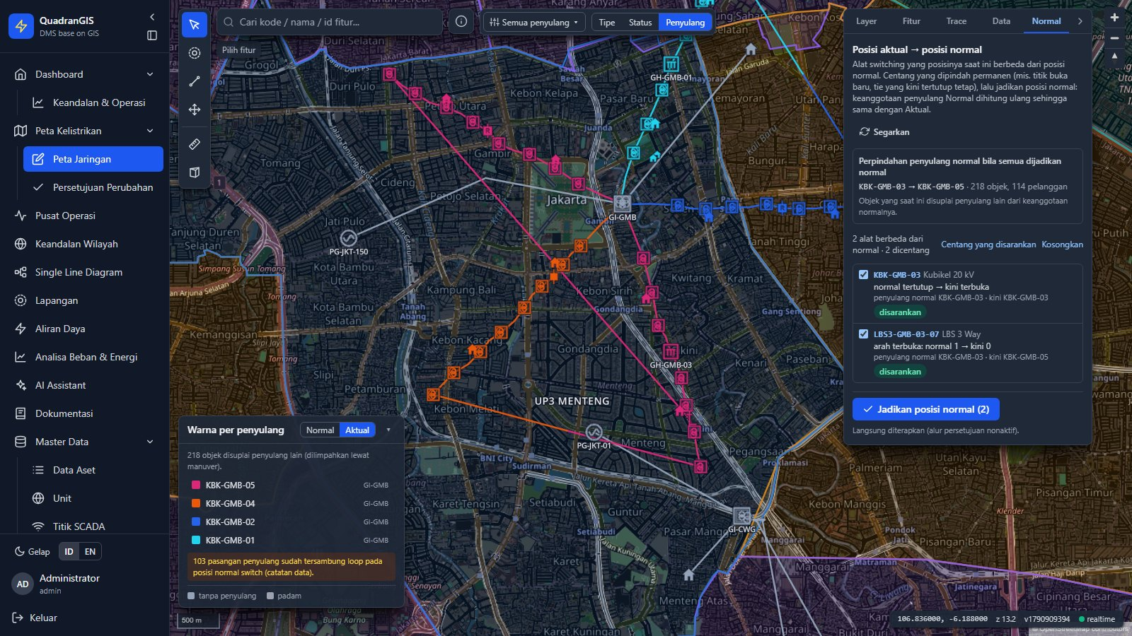
Pelimpahan permanen menjadi konfigurasi normal
PENGELOLAAN DATA · POSISI NORMAL
Baru
1
Lihat penyimpangan
Switch yang posisinya berbeda dari normal, termasuk arah LBS 3 arah.
2
Periksa dampak
Jumlah objek dan pelanggan yang pindah penyulang normal.
3
Centang yang permanen
Disarankan bila kedua sisi bertegangan; sisi padam tidak dicentang.
4
Jadikan normal
Status buka/tutup tetap; penyulang Normal dihitung ulang sama dengan Aktual.
QuadranGIS · 12 · Hak akses: gis.edit
Notes:
Dipakai tim data setelah pelimpahan penyulang yang permanen, misalnya titik buka dipindah. Contoh di layar: seluruh KBK-GMB-03 disuplai KBK-GMB-05 setelah tie LBS3-GMB-03-07 ditutup dan kubikel GMB-03 dibuka. Bila alur persetujuan aktif, tombol menjadi Usulkan dan perubahan masuk paket perubahan seperti editan lain. Alat yang dibuka sementara untuk gangguan atau pemeliharaan sebaiknya tidak dicentang.

Slide 13
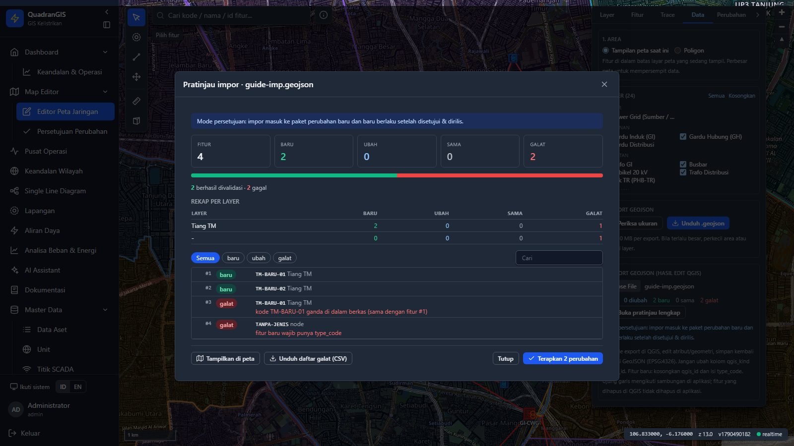
Edit massal lewat QGIS
PENGELOLAAN DATA · EDIT MASSAL
1
Ekspor GeoJSON
Tampilan peta atau poligon, pilih tipe, maksimal 10 MB.
2
Sunting di QGIS
Ubah atribut dan geometri, atau tambah objek baru.
3
Pratinjau & rekap
Baru, ubah, sama, galat per layer; daftar galat bisa diunduh.
4
Terapkan ke paket
Masuk paket perubahan, lalu melalui persetujuan.
QuadranGIS · 13 · Ekspor: gis.view · Impor: gis.edit
Notes:
Sebelum diterapkan, setiap fitur divalidasi: geometri, type_code, kode ganda, atribut SSOT yang bentrok, dan titik yang menumpuk objek lain. Lokasi fitur bisa dilihat di peta (hijau baru, biru ubah, merah galat). Penghapusan sengaja tidak diambil dari berkas impor.

Slide 14
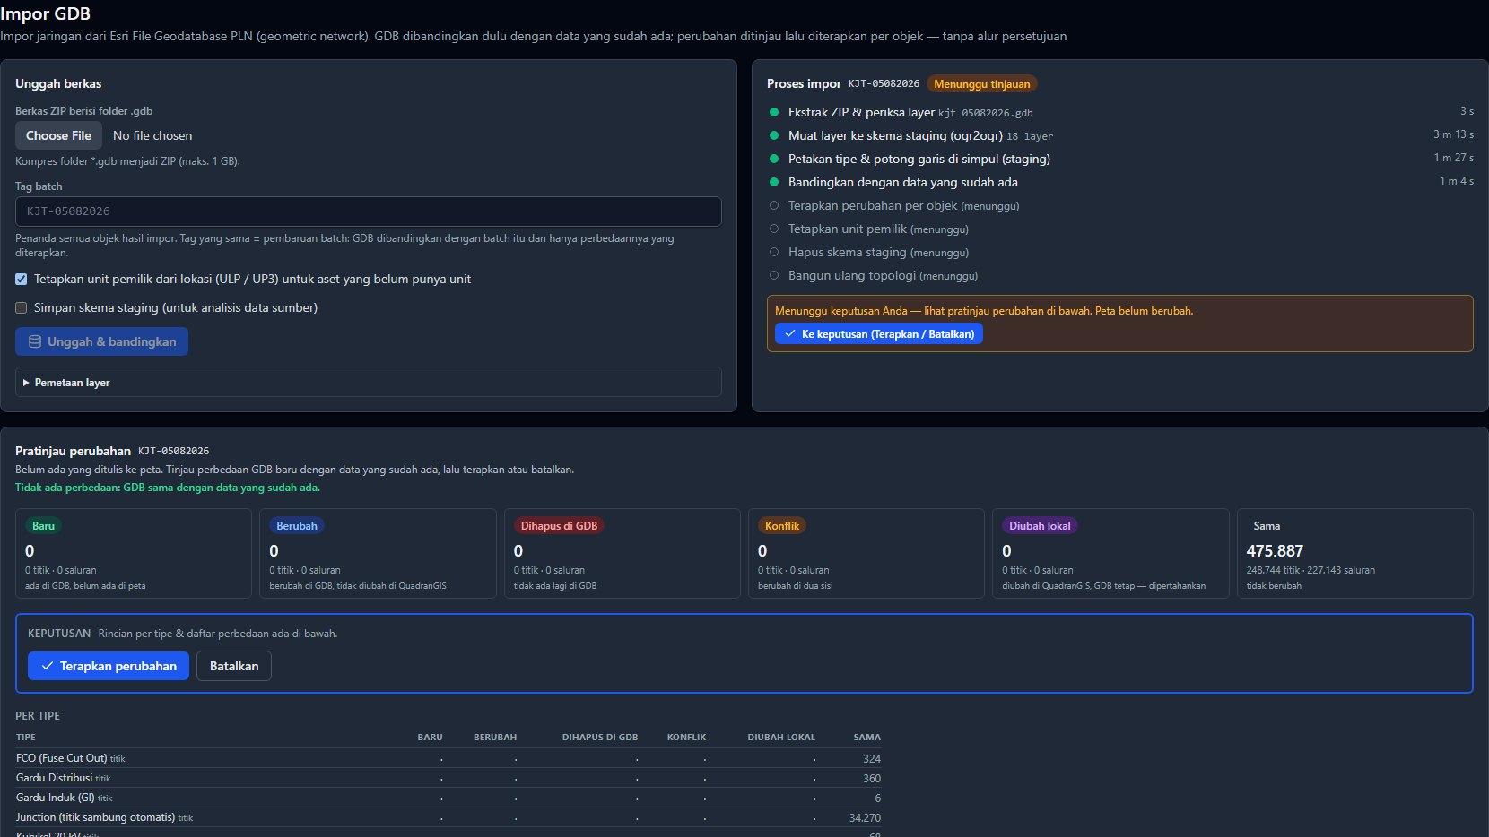
GDB baru dibandingkan dulu, baru diterapkan
PENGELOLAAN DATA · IMPOR GDB
Baru
1
Unggah ZIP .gdb
18 layer GDB PLN dipetakan ke tipe QuadranGIS di area staging.
2
Bandingkan
Baru, berubah, dihapus di GDB, konflik, diubah lokal, dan sama.
3
Putuskan
Terapkan atau Batalkan; peta belum berubah sebelum diterapkan.
4
Terapkan per objek
Id tetap: riwayat manuver, padam, foto, titik SCADA tetap tersambung.
QuadranGIS · 14 · Hak akses: admin.config
Notes:
Contoh: data ULP Kramat Jati (ZIP 85 MB, sekitar 476 ribu objek); perbandingan selesai sekitar 7 menit. Editan lokal di QuadranGIS dipertahankan bila objek yang sama tidak berubah di GDB; bila keduanya berubah, objek ditandai konflik untuk ditinjau. Hasil manuver, unit pemilik, dan atribut di luar GDB tidak pernah diubah oleh impor. Setiap batch tercatat di riwayat impor.

Slide 15
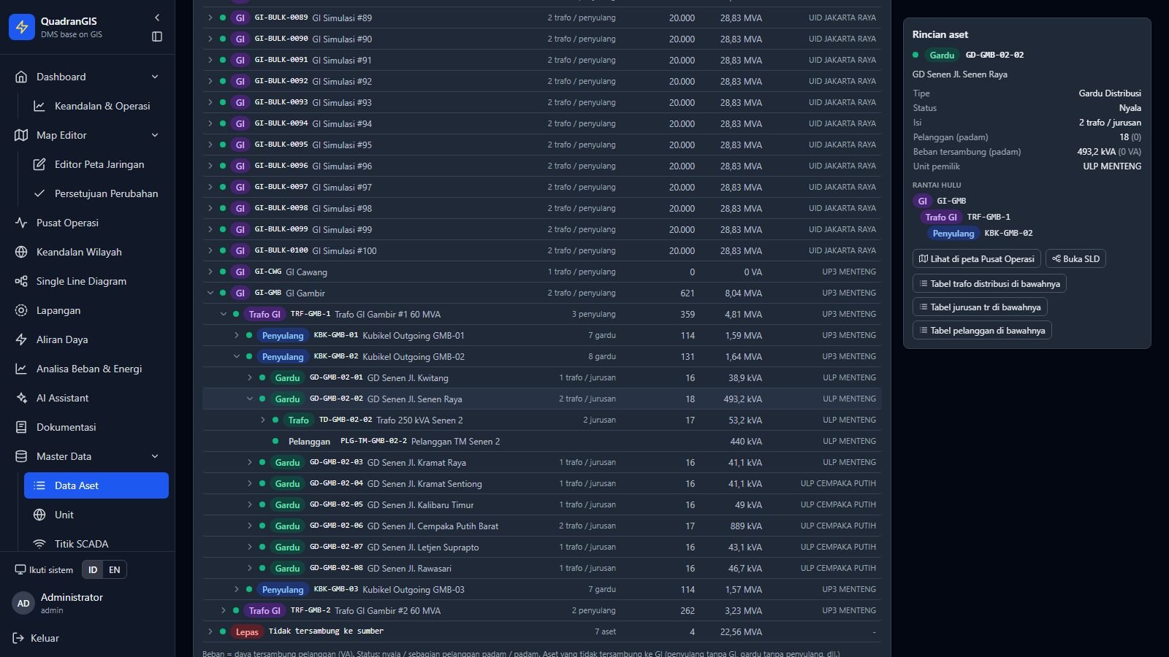
Hirarki aset dari GI sampai pelanggan
MASTER DATA · DATA ASET
Tree & tabel
GI → trafo GI → penyulang → gardu → trafo → jurusan → pelanggan.
Otomatis dari topologi
Tidak diisi manual; selalu sesuai data peta.
Cari & sorot
Pohon terbuka sampai objek yang dicari.
Filter & ekspor
Tingkat, cakupan, status, unit pemilik; unduh CSV.
QuadranGIS · 15 · Hak akses: master.view
Notes:
Setiap baris menampilkan status, jumlah isi, pelanggan (padam), beban tersambung, dan unit pemilik. Panel rincian menampilkan rantai hulu serta tautan ke peta Pusat Operasi dan SLD. Aset yang tidak tersambung ke GI dikelompokkan tersendiri agar mudah diperbaiki.

Slide 16
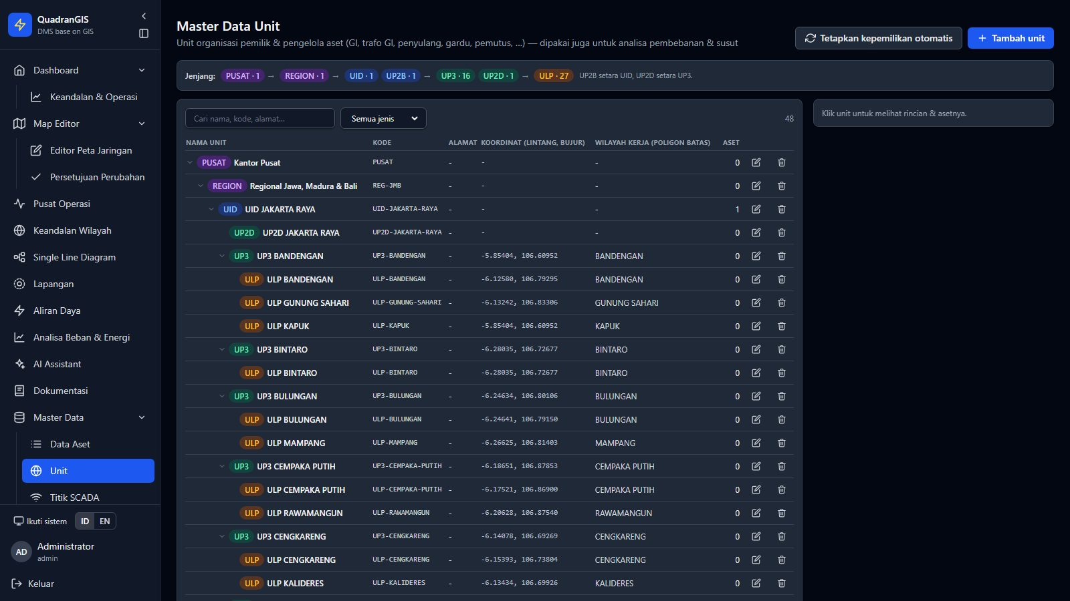
Unit pemilik dan pengelola aset
MASTER DATA · UNIT
Jenjang organisasi
PUSAT → REGION → UID/UP2B → UP3/UP2D → ULP.
Profil unit
Alamat, koordinat, kontak, dan wilayah kerja.
Kepemilikan otomatis
Aset diberi unit dari lokasinya (ULP/UP3 terdekat).
Dasar analisa
Beban, susut, dan filter data aset per unit.
QuadranGIS · 16 · Hak akses: master.manage
Notes:
UP2B setara UID, UP2D setara UP3. GI, trafo GI, dan penyulang dimiliki UP3; gardu, trafo distribusi, dan tiang dimiliki ULP. Kepemilikan per aset juga bisa diubah di Peta Jaringan melalui persetujuan.

Slide 17
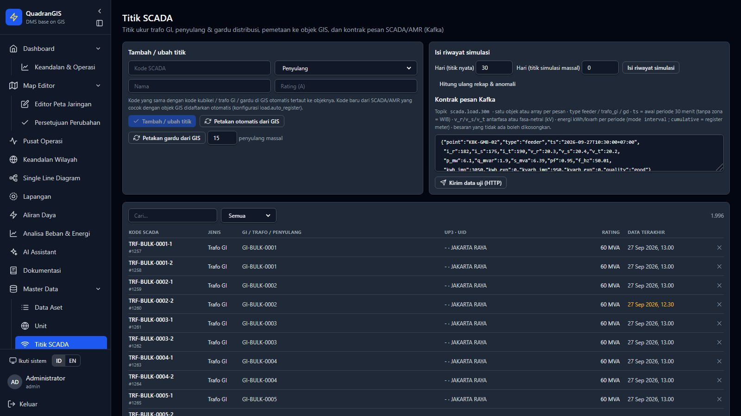
Titik ukur SCADA/AMR terpetakan ke GIS
MASTER DATA · TITIK SCADA
Tiga jenis titik
Trafo GI, penyulang, dan gardu distribusi.
Pemetaan otomatis
Kode yang sama dengan kode GIS langsung tertaut ke objeknya.
Registrasi otomatis
Kode baru dari SCADA/AMR yang cocok didaftarkan sendiri.
Kontrak pesan Kafka
Format pesan 30 menit; kirim data uji lewat HTTP.
QuadranGIS · 17 · Hak akses: load.view · Kelola: load.manage
Notes:
Menu Master Data › Titik SCADA (sebelumnya tab di Analisa Beban & Energi). Setiap titik menampilkan objek GIS, GI / trafo / penyulang, unit, rating, dan data terakhir. Kode dari SCADA yang belum dipetakan ditampilkan tersendiri agar mudah ditautkan.

Slide 18
Kondisi jaringan terlihat seketika
FITUR · PUSAT OPERASI
Rekap berlapis
GI, trafo GI, penyulang, zona, gardu, trafo, pelanggan, beban.
Daftar per level
Tab GI, penyulang, gardu, dan pelanggan dengan pencarian.
Peta nyala/padam
Filter status & penyulang; GD dan trafo GI padam berkedip.
Realtime
Perubahan pengguna lain tampil tanpa memuat ulang.
QuadranGIS · 18
Notes:
Klik widget rekap untuk langsung membuka daftar terkait. Panel kanan terbagi Monitoring (kejadian, SOE, trace, daftar) dan Operasi (FLISR, rencana manuver, laporan gangguan, AI operasi).

Slide 19
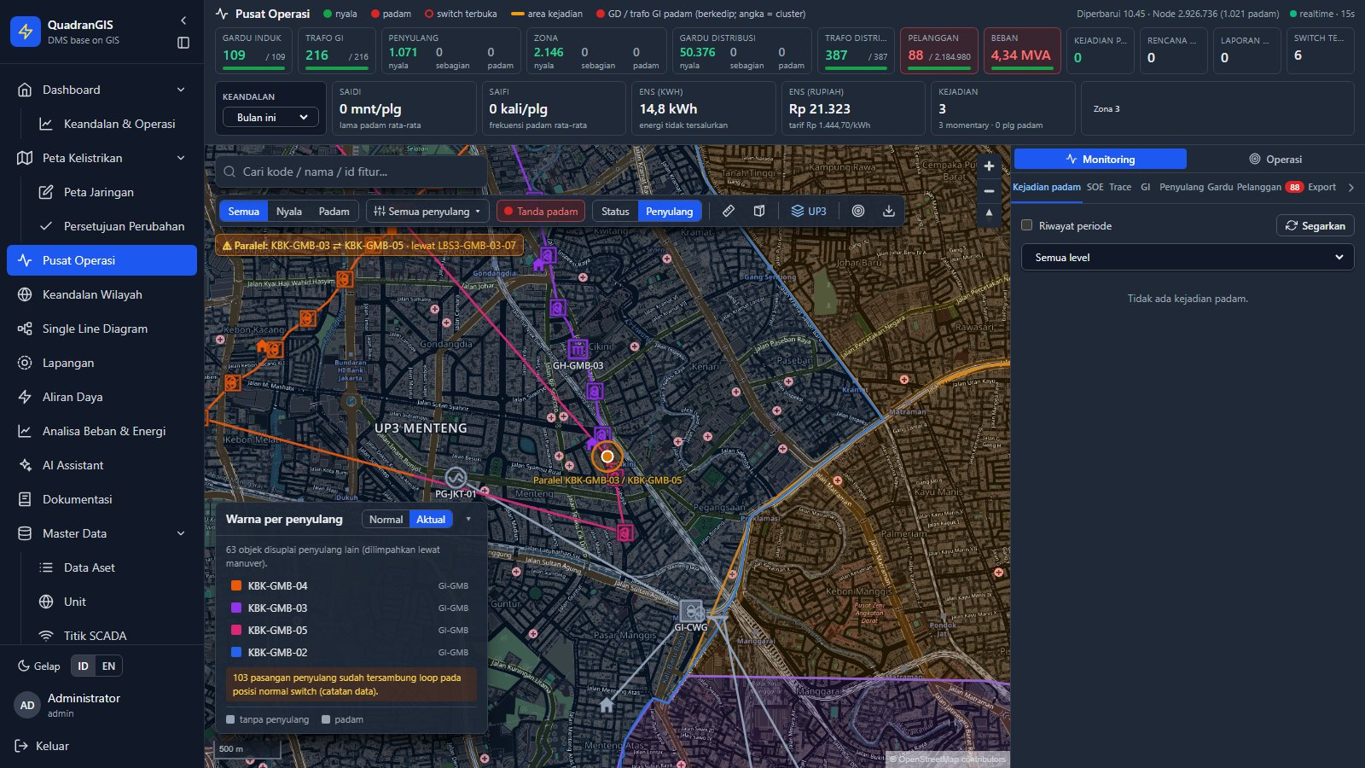
Setiap penyulang terlihat, juga saat dilimpahkan
FITUR · PENYULANG
Baru
Warna per penyulang
Penyulang bertetangga selalu berbeda warna; legenda klik untuk menyorot.
Normal / Aktual
Normal mengikuti posisi normal switch; Aktual mengikuti suplai saat ini.
Penanda paralel
Tie tertutup antardua penyulang ditandai, plus spanduk dan notifikasi.
Filter penyulang
Tampilkan penyulang pilihan, dari kubikel outgoing sampai pelanggan.
QuadranGIS · 19 · Juga di Peta Jaringan dan SLD
Notes:
Contoh di layar: tie LBS3-GMB-03-07 ditutup sehingga KBK-GMB-03 dan KBK-GMB-05 beroperasi paralel; penanda kuning tua muncul di tie dan spanduk "Paralel" di bawah toolbar. Mode Aktual menunjukkan penyulang yang menyuplai saat ini, dihitung ulang hanya di wilayah terdampak manuver. Fitur yang sama ada di Peta Jaringan (tombol Tipe | Status | Penyulang) dan SLD. Filter penyulang disimpan per browser dan terpisah antara Pusat Operasi dan Peta Jaringan.

Slide 20
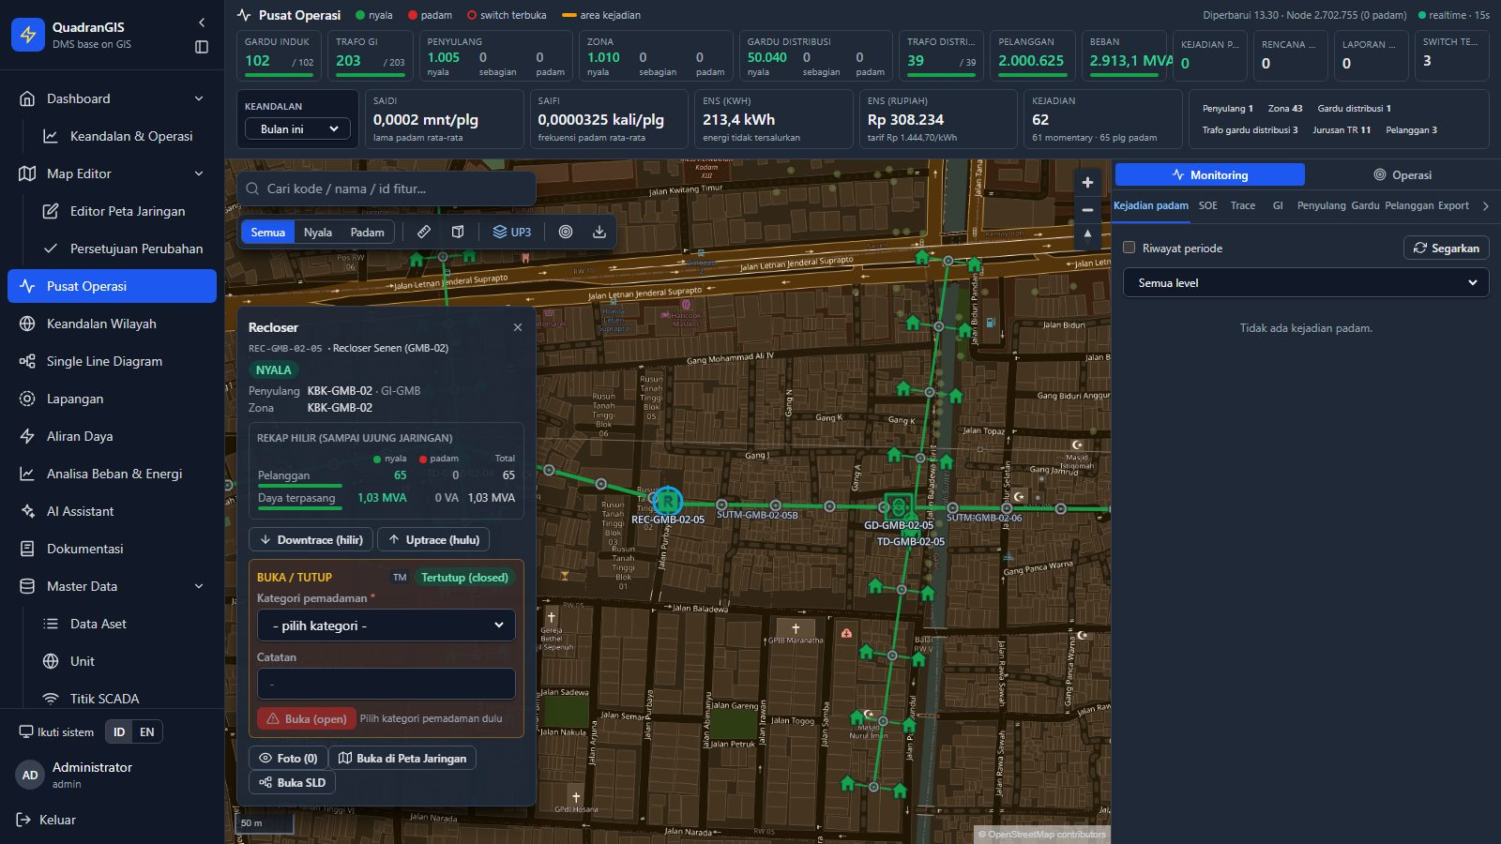
Manuver aman, sesuai hak akses
FITUR · OPERASI JARINGAN
Satu pintu operasi
Buka/tutup dan energize hanya dari Pusat Operasi dan SLD.
Kategori wajib
Gangguan, pemeliharaan, MLS, manuver, bencana alam.
Izin per peran
Switch dan energize dibedakan TM dan TR, dicek di server.
Identitas operator
Nama, peran, kanal (web, ponsel, SLD), dan alamat IP.
QuadranGIS · 20
Notes:
Contoh peran: Operator bisa semua operasi TM dan TR; Operator TR (ULP) hanya switch jurusan dan jaringan TR. Membuka tanpa kategori ditolak. Setiap operasi mencatat siapa yang melakukannya, dari kanal mana, sehingga siap diaudit.

Slide 21
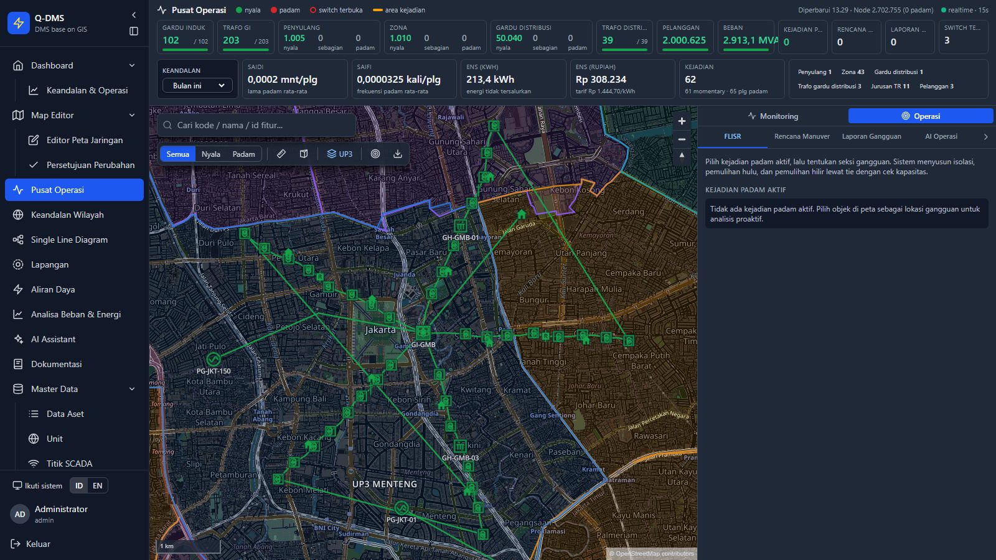
Dari isolasi gangguan sampai pemulihan
FITUR · PENANGANAN GANGGUAN
FLISR
Isolasi seksi gangguan, pulihkan hulu dan hilir lewat tie.
Rencana manuver
Simulasi dampak, persetujuan, lalu eksekusi bertahap.
Laporan gangguan
Dari pelanggan, petugas lapangan, atau operator; pantau SLA.
AI operasi
Ringkasan gangguan, laporan shift, dan saran pemulihan.
QuadranGIS · 21 · Hak akses: power.plan · report.manage
Notes:
FLISR memeriksa kapasitas penyulang penerima sebelum menyarankan pemulihan lewat tie. Rencana manuver disimulasikan (pelanggan dan beban padam, pembebanan penyulang) sebelum disetujui. Jawaban AI perlu diverifikasi sebelum dipakai untuk keputusan operasional.

Slide 22
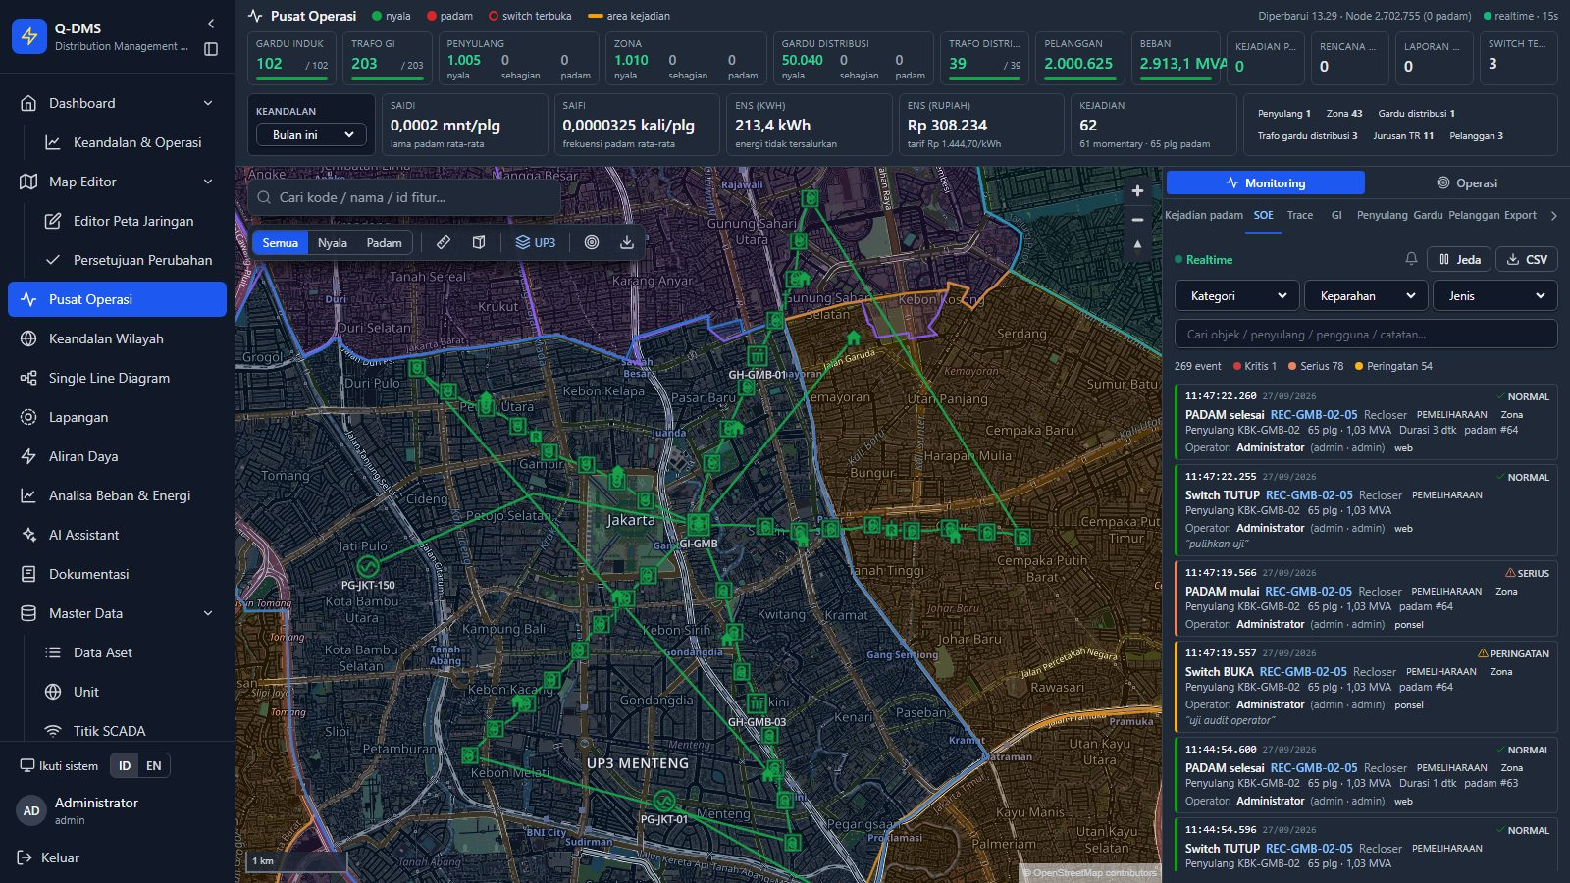
Setiap kejadian tercatat sampai milidetik
FITUR · SEQUENCE OF EVENTS
Kronologis realtime
Buka/tutup, pemutusan, padam mulai dan selesai.
Tingkat keparahan
Normal, peringatan, serius, kritis, dengan ikon dan teks.
Identitas operator
Nama, username, peran, kanal, dan alamat IP.
Siap audit
Filter per operator, alarm suara, ekspor CSV.
QuadranGIS · 22
Notes:
Klik nama operator untuk menampilkan semua event oleh operator tersebut. SOE juga dikirim ke Kafka sehingga dapat diteruskan ke sistem lain (misalnya SCADA atau pelaporan).

Slide 23
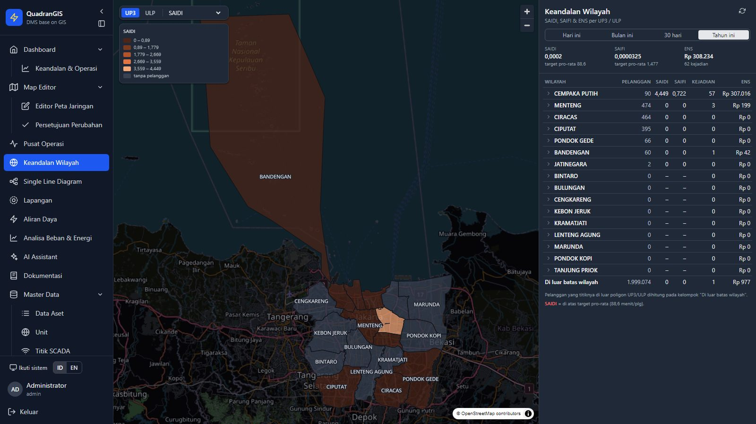
SAIDI, SAIFI, ENS langsung dari operasi
FITUR · KEANDALAN
SAIDI
Σ(pelanggan padam × menit) ÷ pelanggan dilayani.
SAIFI
Σ pelanggan padam ÷ pelanggan dilayani.
ENS kWh & Rupiah
Beban padam (kontrak atau alokasi penyulang) × durasi × tarif.
Per wilayah
Peringkat UP3 dan ULP di peta Keandalan Wilayah.
QuadranGIS · 23
Notes:
Periode hari ini, bulan ini, 30 hari, atau tahun ini. Tarif per kWh, faktor beban, cos φ, dan batas padam momentary diatur di Konfigurasi. Padam momentary tidak masuk SAIDI/SAIFI tetapi tetap masuk ENS.

Slide 24
Beban padam dihitung dari beban penyulang
FITUR · BEBAN PADAM
Baru
BEBAN PELANGGAN PADAM
= kapasitas terpasang ÷ Σ kapasitas terpasang penyulang × beban penyulang
Contoh (data simulasi): 1.028 kVA ÷ 1.642 kVA × 0,50 MVA ≈ 312 kVA, bukan 1.028 kVA.
Diukur sebelum padam
Dibekukan per kejadian
ENS lebih realistis
Data SCADA 30 menit terakhir; tanpa data, profil beban lalu estimasi.
Beban padam tidak berubah selama kejadian berlangsung.
ENS = beban teralokasi × durasi padam × tarif.
QuadranGIS · 24 · Pilihan di Konfigurasi: kapasitas terpasang (kontrak) atau alokasi penyulang
Notes:
Opsi baru di samping perhitungan lama yang memakai daya kontrak × faktor beban. Beban penyulang diambil sebelum padam dimulai; bila belum ada data SCADA penyulang, dipakai profil beban lalu estimasi dari kontrak. Faktor dibatasi 0,05–3 seperti kalibrasi FLISR. Pusat Operasi menampilkan KPI Beban (alok.) dan kartu kejadian menampilkan beban teralokasi. Kejadian lama tanpa data alokasi tetap memakai perhitungan kontrak. Contoh angka di slide berasal dari data simulasi penyulang GMB-02.

Slide 25
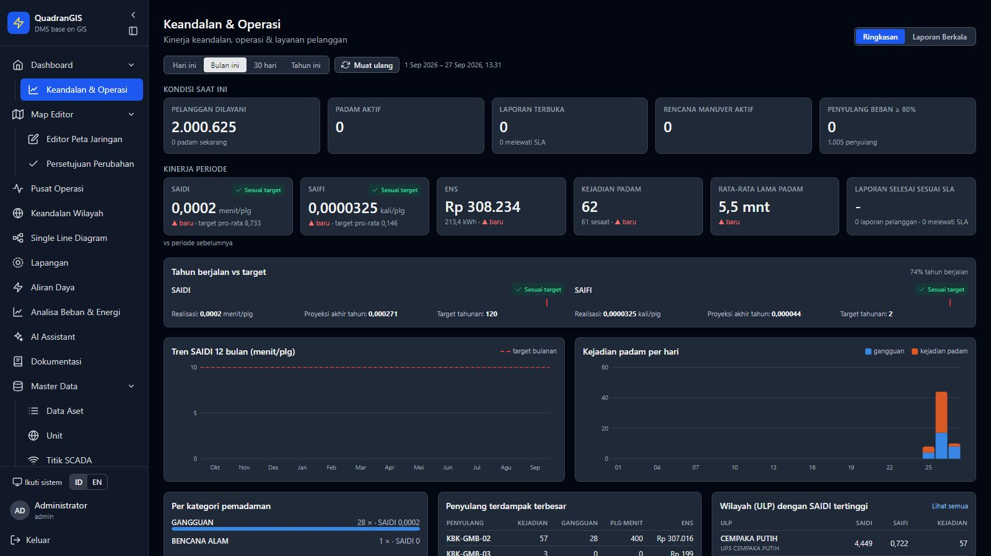
Keandalan dan operasi untuk manajemen
FITUR · DASHBOARD › KEANDALAN & OPERASI
KPI vs target
SAIDI, SAIFI, ENS, kejadian, dan SLA laporan.
Tren & peringkat
Tren SAIDI 12 bulan, ULP dengan SAIDI tertinggi.
Laporan berkala
Harian sampai tahunan, otomatis; cetak PDF.
Ringkasan AI
Narasi laporan disusun AI dan dapat disunting.
QuadranGIS · 25 · Hak akses: exec.view
Notes:
Menu Dashboard › Keandalan & Operasi (sebelumnya Dasbor Eksekutif). Dasbor membandingkan periode berjalan dengan periode sebelumnya dan target tahunan. Laporan berkala dibuat otomatis setiap periode selesai, atau manual.

Slide 26
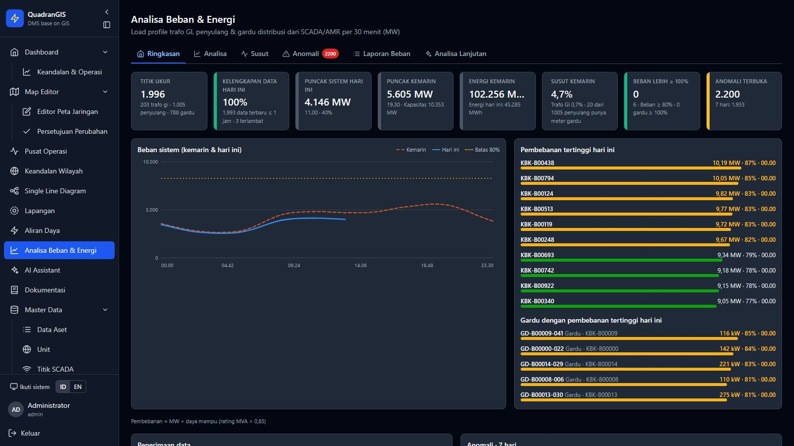
Load profile SCADA/AMR setiap 30 menit
ANALISIS · BEBAN & ENERGI
Besaran lengkap
Arus dan tegangan per fasa, P/Q/S, pf, frekuensi, kWh/kvarh.
Pembebanan MW
Trafo GI, penyulang, dan gardu terhadap daya mampu.
Harian–tahunan
Kurva beban, peta panas, kurva lama beban, prakiraan.
Anomali & laporan
Data hilang atau macet, beban lebih; laporan otomatis.
QuadranGIS · 26 · Hak akses: load.view
Notes:
Data masuk lewat Kafka dari SCADA/AMR setiap 30 menit; titik ukurnya dikelola di Master Data › Titik SCADA. Pembebanan % = MW ÷ (rating MVA × faktor daya kapasitas). Tersedia juga analisa lanjutan: prakiraan beban, kontingensi N-1, kesehatan aset, dan AI pembebanan.

Slide 27
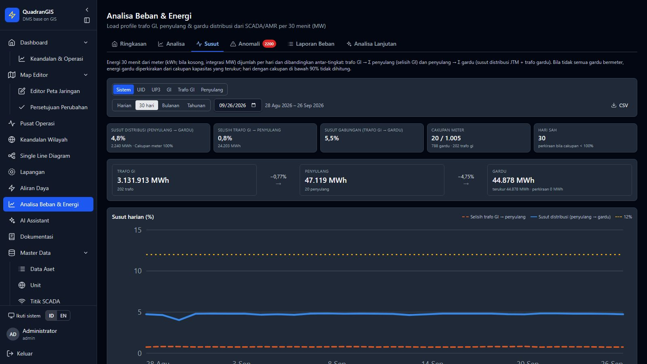
Neraca energi dari GI sampai pelanggan
ANALISIS · SUSUT ENERGI
Rantai energi
Trafo GI → penyulang → gardu, per sistem, UP3, dan GI.
Susut distribusi
Selisih energi penyulang dan gardu (JTM + trafo).
Gardu → pelanggan
kWh tagihan bulanan (CSV/XLSX) dibanding energi AMR gardu.
Dekomposisi
Susut tetap, sebanding beban, dan kuadrat beban.
QuadranGIS · 27 · Hak akses: load.view
Notes:
Bila tidak semua gardu bermeter, energi gardu diperkirakan dari cakupan kapasitas; hari dengan cakupan rendah tidak dihitung. Susut negatif menandakan kesalahan meter atau gardu yang tercatat di penyulang lain. Mode Gardu → pelanggan memerlukan atribut IDPEL pada pelanggan GIS dan meter AMR di gardu; gardu dihitung bila data AMR dan tagihan pelanggannya cukup lengkap.

Slide 28
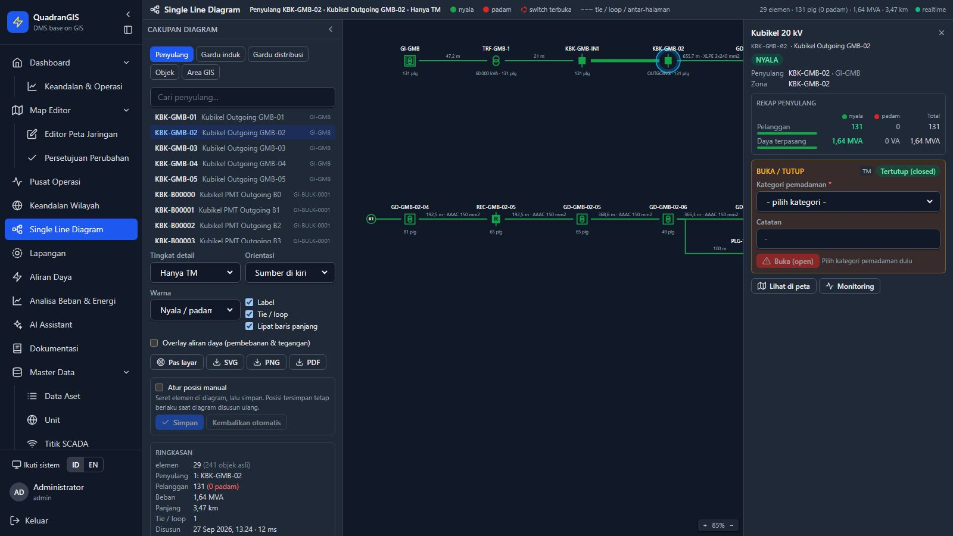
SLD dari GIS, tanpa menggambar ulang
ANALISIS · SINGLE LINE DIAGRAM
Lima cakupan
Penyulang, GI, gardu distribusi, objek, atau area poligon.
Empat tingkat detail
Hanya TM sampai pelanggan; seksi disederhanakan otomatis.
Manuver dari diagram
Warna berubah realtime, sinkron dengan peta.
Siap cetak
SVG, PNG, PDF A3 berkop; posisi manual tersimpan.
QuadranGIS · 28
Notes:
SLD disusun dari topologi normal (posisi normal switch), jadi bentuknya stabil; warna dan posisi switch mengikuti kondisi saat ini. Tie normally-open ke penyulang lain digambar putus-putus.

Slide 29
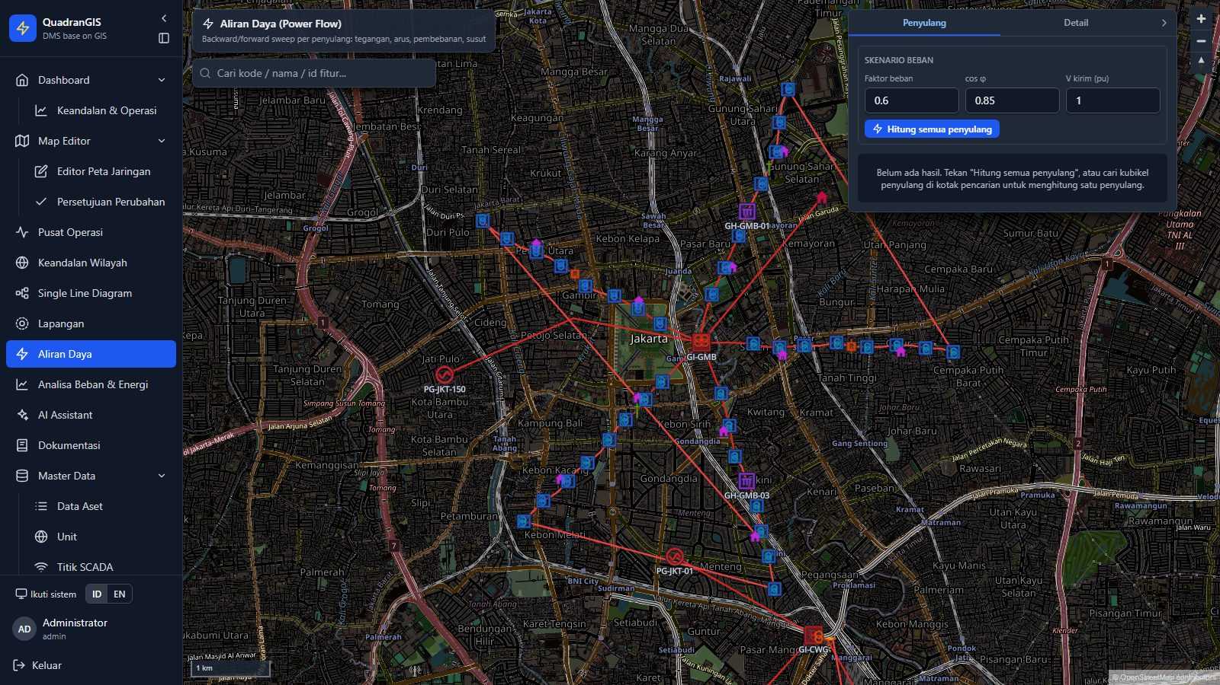
Tegangan dan pembebanan per penyulang
ANALISIS · ALIRAN DAYA
Backward/forward sweep
Tegangan tiap node (pu), arus, dan susut per penyulang.
Skenario beban
Faktor beban, cos φ, dan tegangan kirim dapat diubah.
Penghantar & trafo
Peringkat penyulang kritis dan saluran paling terbebani.
Kalibrasi SCADA
Beban simulasi disesuaikan dengan data terukur.
QuadranGIS · 29
Notes:
Aliran daya membantu perencanaan: menemukan tegangan jatuh dan beban lebih, lalu menyusun rencana manuver, uprating, atau gardu sisip. Hasil dapat ditampilkan sebagai overlay warna pembebanan di peta dan SLD.

Slide 30
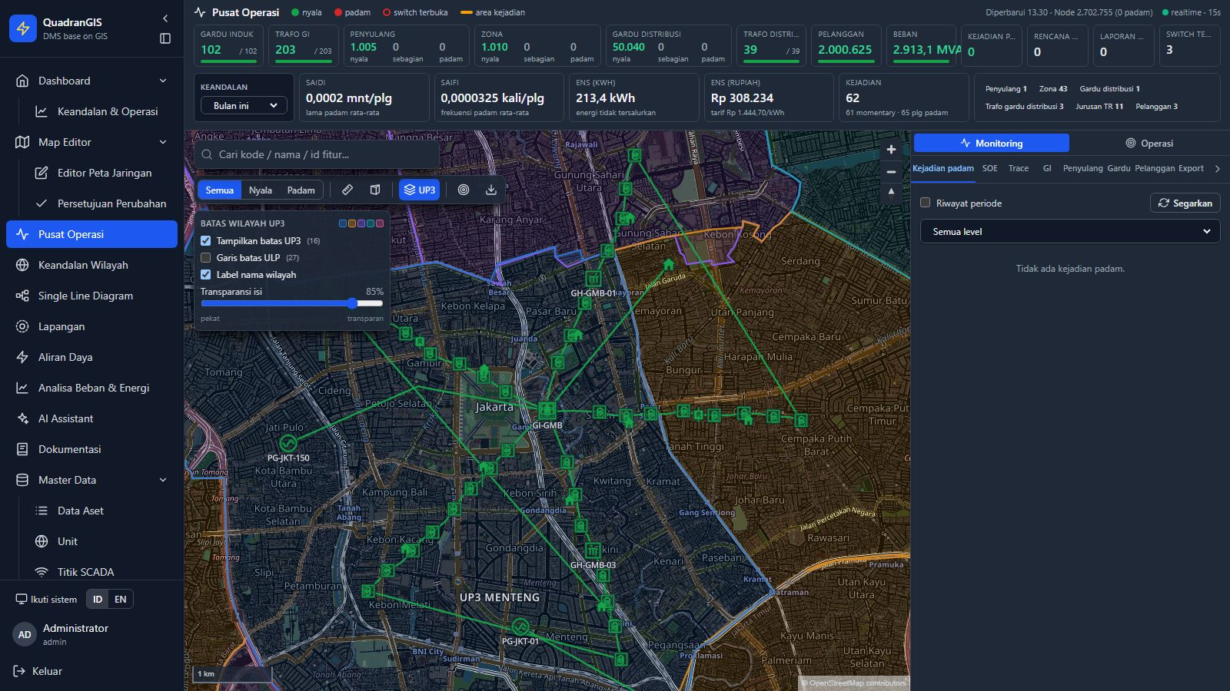
Wilayah kerja dan pelanggan dalam satu tampilan
ANALISIS · WILAYAH & PELANGGAN
Batas UP3 & ULP
Dari shapefile; warna berbeda, transparansi per pengguna.
Daftar pelanggan
Nyala/padam, cari kode, nama, atau kode SSOT.
Padam per pelanggan
Waktu mulai, kategori, dan nomor kejadian aktif.
Trace hulu/hilir
Ringkasan node, panjang, dan pelanggan terdampak.
QuadranGIS · 30
Notes:
Overlay UP3 memakai pewarnaan peta 5 warna: UP3 yang bersebelahan selalu berbeda warna. Warna tidak mewakili nilai apa pun.

Slide 31
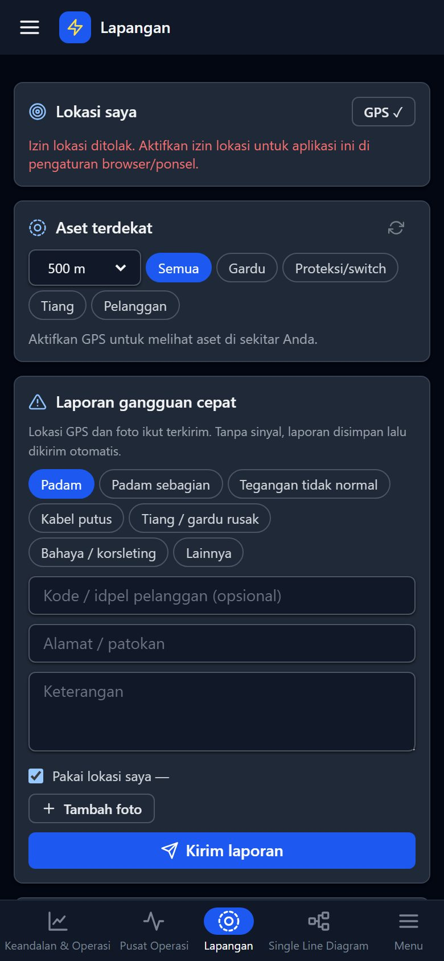
Petugas lapangan terhubung dari ponsel
FITUR · LAPANGAN (PONSEL)
Pasang seperti aplikasi
PWA di ponsel, tanpa toko aplikasi; menu bawah untuk dasbor, operasi, lapangan, SLD.
Aset terdekat
GPS menampilkan gardu, switch, tiang, dan pelanggan di sekitar petugas.
Laporan cepat + foto
Tetap tersimpan saat tanpa sinyal, lalu terkirim otomatis.
Notifikasi push
Gangguan, laporan, dan beban sesuai topik yang dipilih.
QuadranGIS · 31 · Foto aset: field.photo · Laporan: report.manage
Notes:
Versi ponsel memakai akun dan izin yang sama dengan versi web. Area peta dapat disimpan untuk dipakai tanpa sinyal. Notifikasi push di iOS memerlukan iOS 16.4 atau lebih baru dan aplikasi yang sudah dipasang ke layar utama.

Slide 32

Empat lapisan, satu graf topologi
CARA KERJA · ARSITEKTUR
PENGGUNA
DATA & LAYANAN
Browser
APLIKASI
PostgreSQL
Peta, operasi, SLD, beban, AI
PostGIS, TimescaleDB
EDGE
Next.js
MapLibre, SLD SVG, tema, ID/EN
nginx
Redis · Kafka
QGIS / ArcGIS
HTTPS TLS 1.3, HSTS, gzip, proxy
Cache, realtime, SCADA/AMR, perintah switch
GeoJSON, GDB
Go backend
Graf memori, energisasi, keandalan, SLD, beban & susut
Ponsel (PWA)
Penyedia AI
Lapangan, offline, push
Claude, ChatGPT, Kimi
QuadranGIS · 32 · Semua layanan berjalan sebagai container Docker
Notes:
Inti kecepatan: graf topologi di memori backend. Manuver hanya menghitung ulang wilayah terdampak. Trace, rekap Pusat Operasi, SLD, aliran daya, dan hirarki Data Aset membaca graf yang sama. Load profile SCADA/AMR masuk lewat Kafka ke TimescaleDB.

Slide 33
Dari gangguan sampai laporan keandalan
CARA KERJA · PROSES BISNIS
01
02
03
04
05
06
Kejadian
Temukan
Operasikan
Hitung
Pulihkan
Laporkan
Gangguan, jadwal pemeliharaan, atau MLS
Cari objek di peta, SLD, atau daftar
Buka atau deenergize dari Pusat Operasi / SLD
Wilayah padam dihitung; FLISR menyusun pemulihan
Tutup atau energize; durasi tercatat
SAIDI, SAIFI, ENS per periode
Setiap langkah terekam di SOE beserta identitas operator, dan tampil realtime di layar semua dispatcher.
QuadranGIS · 33
Notes:
Alur operasi harian: biru = temukan, amber = tindakan operator, hijau toska = pemulihan dan laporan. Proses bisnis lain (pemeliharaan data, perencanaan, tata kelola akses) ada di menu Dokumentasi.

Slide 34






Aman dari login sampai manuver
CARA KERJA · KEAMANAN & TATA KELOLA
Sesi aman
Izin granular
Dicek di server
HTTPS wajib, JWT HttpOnly, bcrypt, captcha login.
Admin, editor, supervisor, manajer, operator, operator TR, viewer.
Operasi dan persetujuan diperiksa per izin dan tegangan.
Jejak audit
Rahasia terlindungi
Monitoring sistem
Paket perubahan, SOE dengan identitas operator, audit log.
Kunci API tersimpan, tidak dikirim ke browser.
CPU, memori, database, Redis, Kafka, API.
QuadranGIS · 34
Notes:
Perubahan peran berlaku paling lambat 30 detik tanpa login ulang. Operator TR hanya bisa mengoperasikan jaringan tegangan rendah. Perubahan data jaringan melewati pemisahan tugas: editor menyusun, supervisor menyetujui, manajer merilis.

Slide 35
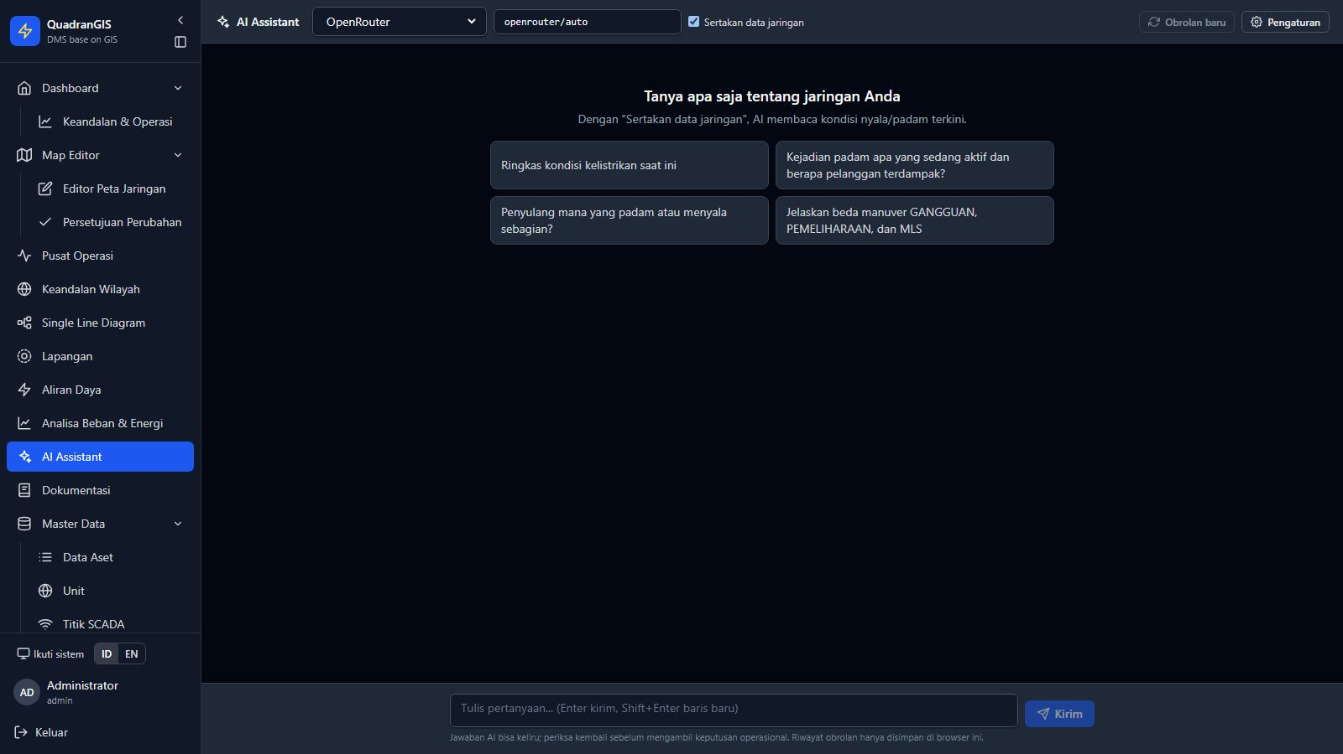
Terbuka untuk sistem lain
CARA KERJA · INTEGRASI & AI
AI Assistant
Claude, ChatGPT, Kimi, OpenRouter; dibatasi pada topik jaringan.
SCADA / AMR via Kafka
Load profile 30 menit dan perintah buka/tutup masuk; SOE keluar.
Format GIS standar
GeoJSON dua arah dengan QGIS, impor GDB PLN, ekspor GDB dan CSV.
REST API & WebSocket
Akses terprogram, notifikasi push ke ponsel.
QuadranGIS · 35
Notes:
AI Assistant bersifat opsional; kunci API diisi admin. Jawaban AI perlu diverifikasi sebelum dipakai untuk keputusan operasional. Titik SCADA/AMR yang kodenya cocok dengan kode GIS didaftarkan otomatis.

Slide 36
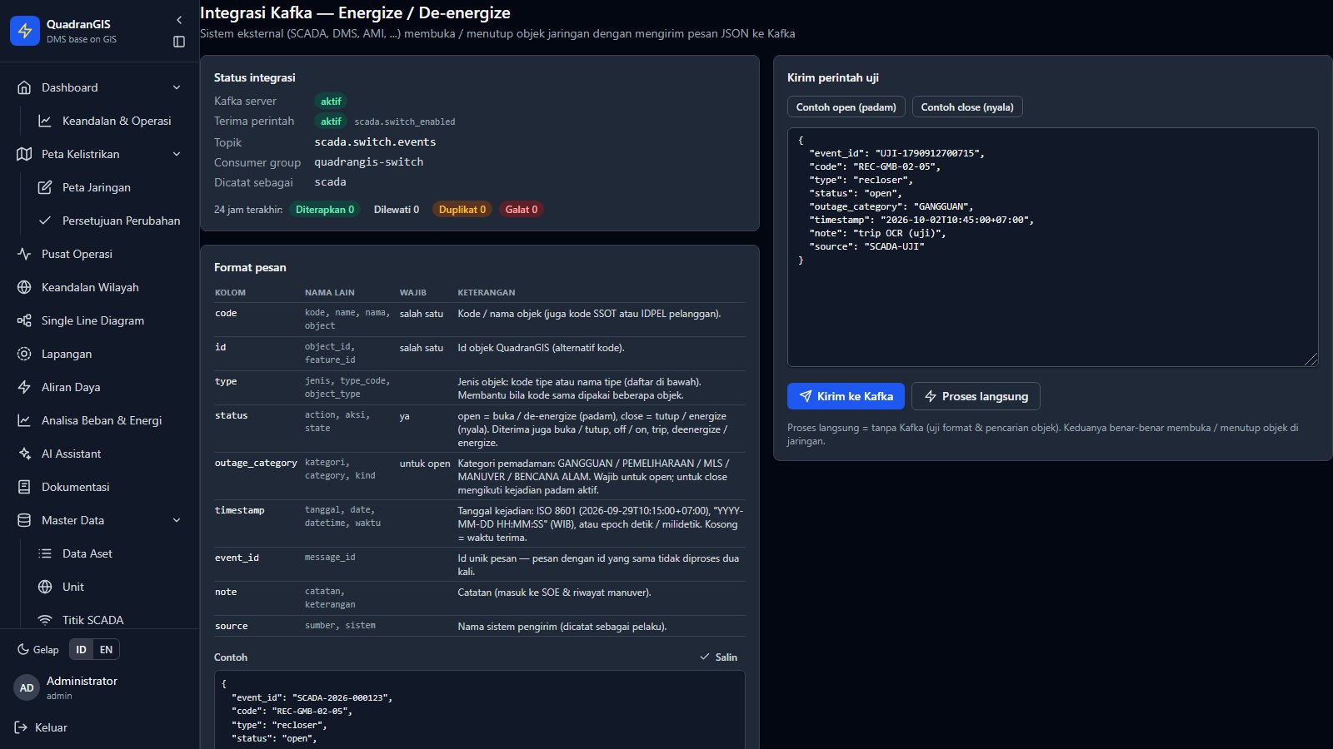
SCADA membuka dan menutup objek lewat Kafka
CARA KERJA · INTEGRASI SCADA
Baru
Pesan JSON sederhana
Kode objek, jenis, open/close, kategori padam, dan waktu kejadian.
Jalur sama dengan operator
Kejadian padam, SAIDI/SAIFI, SOE, dan notifikasi tetap tercatat.
Aman dari duplikat
event_id mencegah perintah diproses dua kali; semua pesan masuk log.
Penyulang = kubikel
Penyulang dioperasikan lewat type kubikel_20kv, code = nama penyulang.
QuadranGIS · 36 · Topik: scada.switch.events
Notes:
Topik scada.switch.events. Waktu dari pesan dipakai sebagai waktu manuver, mulai dan selesai padam, serta SOE (kanal kafka). Halaman Administrasi › Integrasi Kafka menampilkan status, format pesan, daftar kode tipe objek, tombol uji kirim (lewat Kafka atau proses langsung), dan log hasil: diterapkan, dilewati, duplikat, galat. Pesan Kafka tidak memakai izin peran, sehingga akses ke broker Kafka harus dibatasi ke sistem SCADA/DMS yang dipercaya.

Slide 37
Empat tahap menuju go-live
IMPLEMENTASI
Tahap 1 · [__ minggu]
Tahap 2 · [__ minggu]
Tahap 3 · [__ minggu]
Tahap 4 · [__ minggu]
Instalasi
Migrasi data
Pelatihan
Go-live
Server, Docker Compose, HTTPS, identitas aplikasi, SCADA/AMR.
Impor GDB PLN bertahap, atribut SSOT, unit & wilayah kerja, posisi normal.
Editor, supervisor, operator, petugas lapangan, admin.
Operasi paralel, pendampingan, evaluasi keandalan.
QuadranGIS · 37
Notes:
Durasi tiap tahap diisi sesuai ruang lingkup (jumlah UP3, volume data aset, jumlah pengguna). Aplikasi sudah menyediakan menu Dokumentasi berisi buku panduan dengan tangkapan layar setiap fitur.

Slide 38
Terima kasih
QUADRANGIS
Mari lanjutkan dengan demo langsung dan diskusi kebutuhan unit Anda.
PT. Quadran Inovasi Karya Bersama
Notes:
Penutup. Tawarkan demo langsung: manuver recloser dari SLD dan lihat peta, SOE, serta SAIDI berubah bersamaan.

